Slide 1
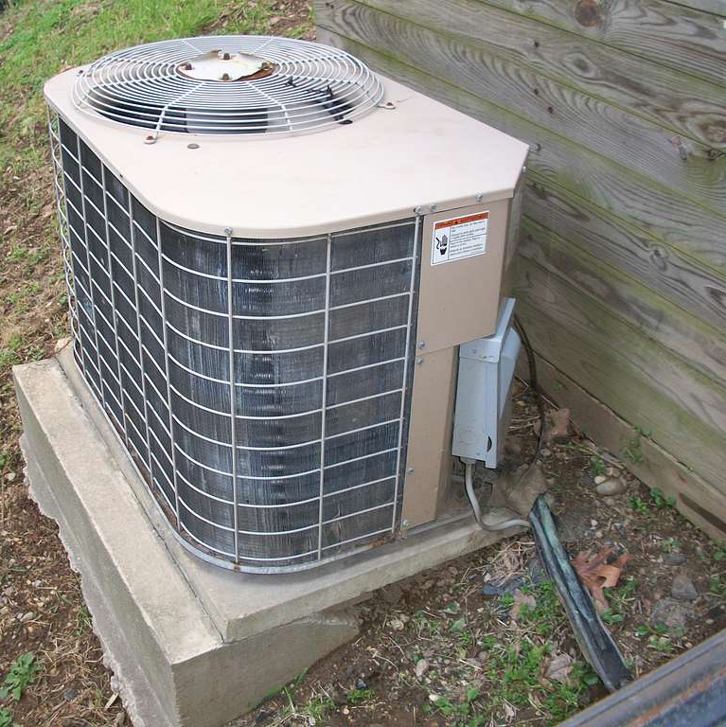
LUCHT-WATER WARMTEPOMP
Info: Milieu centraal
https://commons.wikimedia.org/
We-Energy Games

Slide 2
BESCHRIJVING: De elektrische WP haalt warmte uit de buitenlucht om uw huis te verwarmen. Alleen goed geïsoleerde huizen (met minimaal energielabel C-B) kunnen warmtepompen effectief gebruiken vanwege de lagere verwarmingstemp.
VEREISTE:
x 2.5 (e.g. 20 wordt 50)
We-Energy
Games
PLAATS OP KAART:

Slide 3
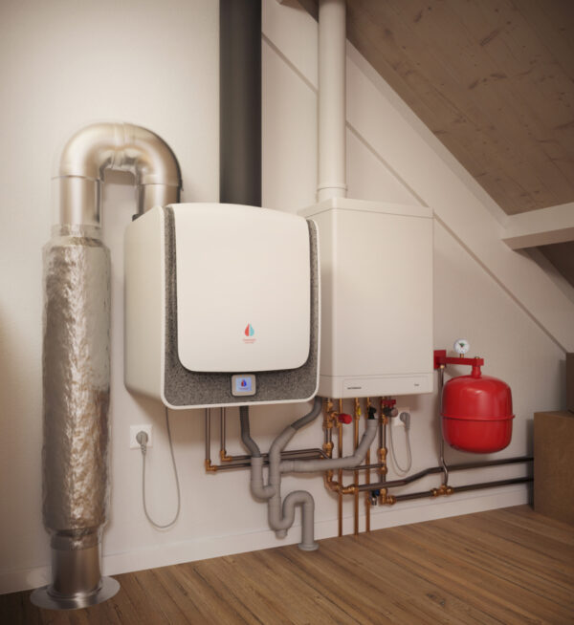
HYBRIDE WARMTEPOMP
Info: Milieu centraal
https://www.technim.nl/
We-Energy Games

Slide 4
BESCHRIJVING: De hybride WP heeft een Hr-ketel deel voor lage buitentemperaturen (onder 4 °C) en de productie van warm water.
VEREISTE:
x 2 (e.g. 20 wordt 40)
+1 Vergister bonus kaart!!
20% van extra moet met biomassa geproduceerd worden
We-Energy
Games
PLAATS OP KAART:

Slide 5
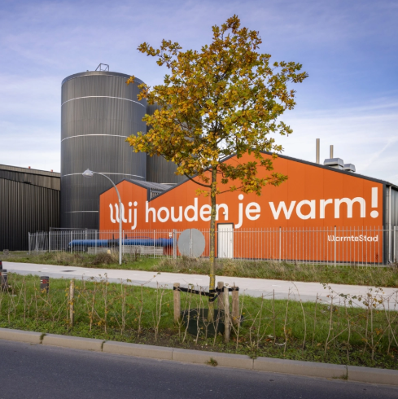
WARMTENET AANSLUITING
Info: Milieu centraal
https://warmtestad.nl/
We-Energy Games

Slide 6
BESCHRIJVING: Een warmtenet voorziet in de warmte vraag door centrale warmtelevering met behulp van bijvoorbeeld restwarmte, WP en zonne-energie.
VEREISTE:
x 2 (e.g. 20 wordt 40)
+1 Vergister bonus kaart!!
20% van extra moet met biomassa geproduceerd worden
We-Energy
Games
PLAATS OP KAART:

Slide 7
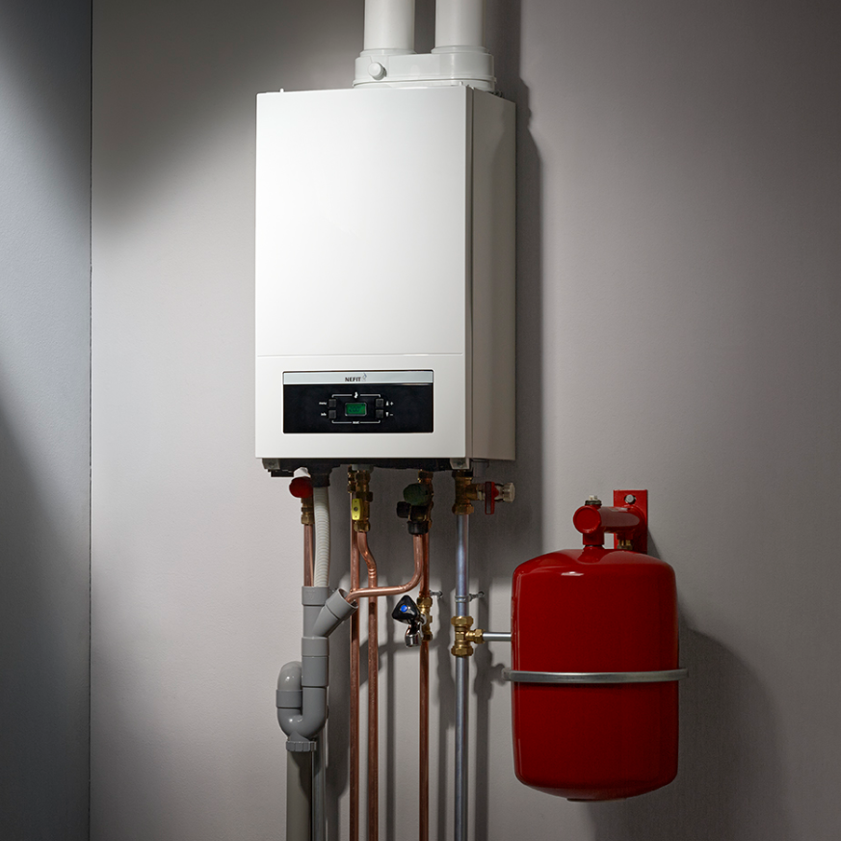
(GROEN)GAS HR-KETEL
Info: Milieu centraal
www.dijkstraverwarming.nl/
We-Energy Games

Slide 8
BESCHRIJVING: Een Hr-ketel kan op (groen) gas draaien voor de productie van warmte en warm water.
VEREISTE:
x 2 (e.g. 20 wordt 40)
+4 Vergister bonus kaart!!
100% van extra moet met biomassa geproduceerd worden
We-Energy
Games
PLAATS OP KAART:

Slide 9
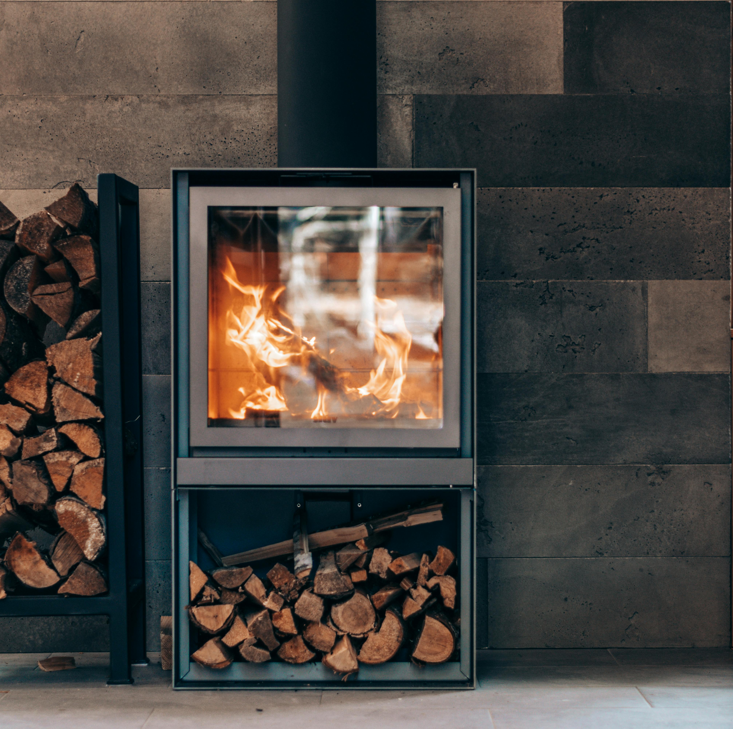
HOUTKACHEL
Info: Milieu centraal
www.dijkstraverwarming.nl/
We-Energy Games

Slide 10
BESCHRIJVING: Een houtkachel kan worden gecombineerd met andere verwarmingsoplossingen, maar produceert geen warm water.
VEREISTE:
Aanvullende warmte oplossing kaart x 0,5
Bespaarde moet met biomassa geproduceerd worden
We-Energy
Games
PLAATS OP KAART:

Slide 11
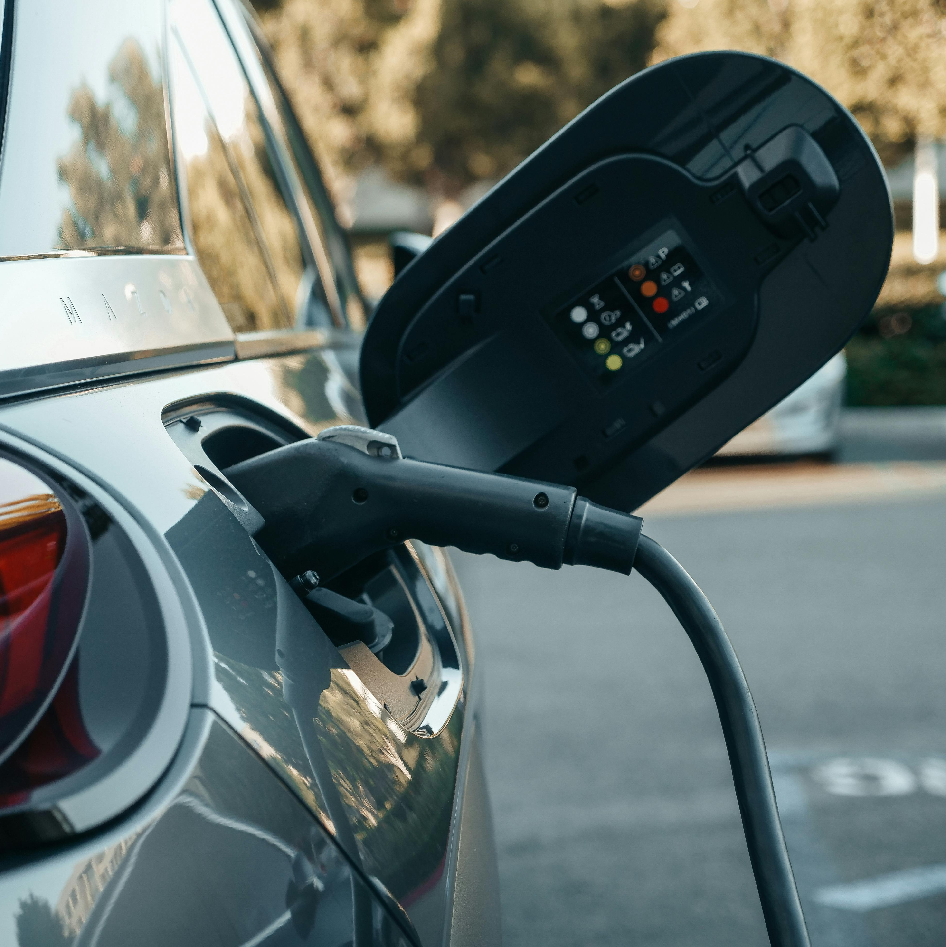
ELECTRISCH TRANSPORT
Info: Milieu centraal
https://www.pexels.com/
We-Energy Games

Slide 12
BESCHRIJVING: Elektrische auto's kunnen fossiele auto's in de buurt vervangen door gebruik te maken van elektriciteit. Ze zijn efficiënter, maar moeten bijna dagelijks worden opgeladen.
VEREISTE:
x 2 (e.g. 20 wordt 40)
We-Energy
Games
PLAATS OP KAART:

Slide 13
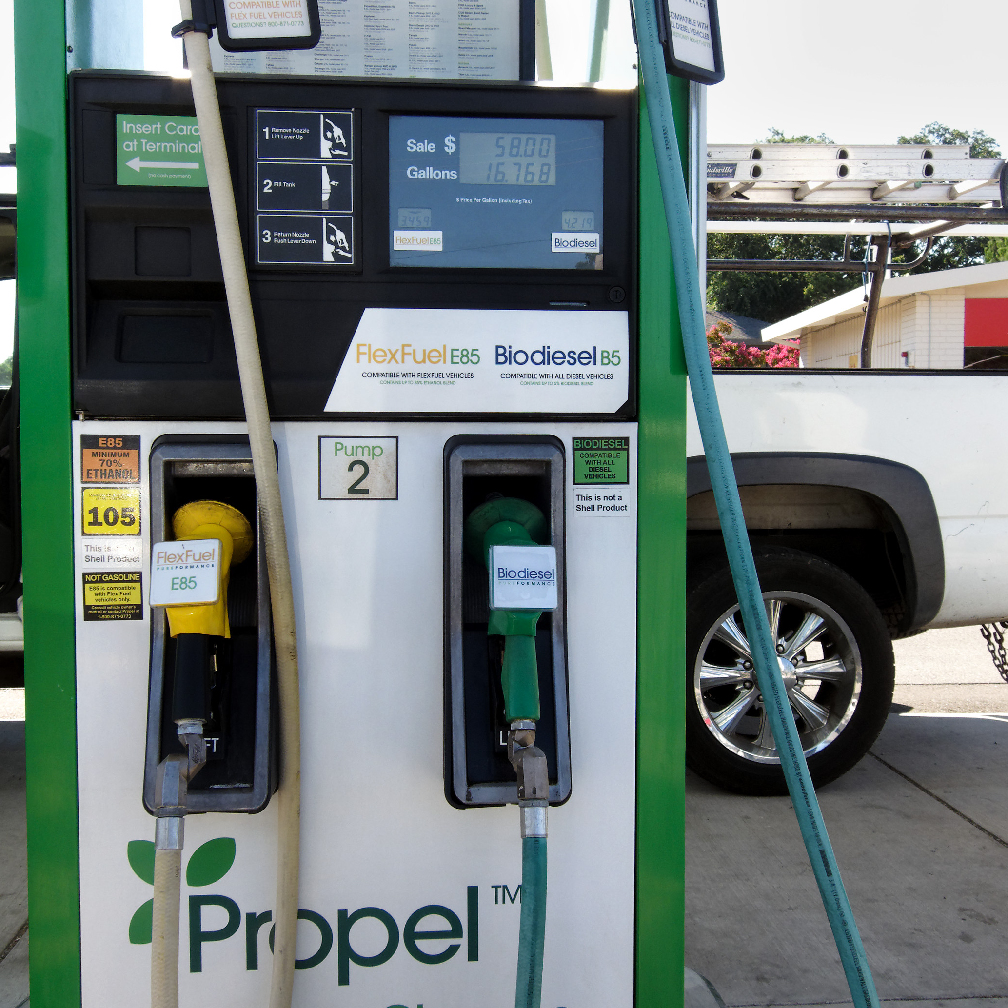
BIO-BRANDSTOF TRANSPORT
Info: Milieu centraal
https://www.pexels.com/
We-Energy Games

Slide 14
BESCHRIJVING: De oude fossiele auto's in de buurt kunnen ook rijden op 100% biobrandstoffen uit biomassa.
VEREISTE:
x 4 (e.g. 20 wordt 80)
+4 Vergister bonus kaarten!!
100% van extra moet met biomassa geproduceerd worden
We-Energy
Games
PLAATS OP KAART:

Slide 15
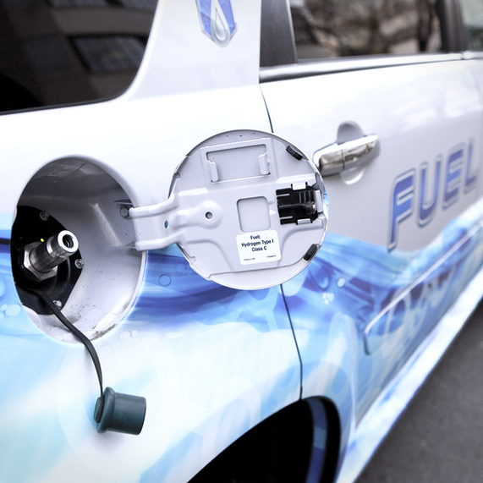
WATERSTOF TRANSPORT
Info: Milieu centraal
https://www.flickr.com/
We-Energy Games

Slide 16
BESCHRIJVING: Auto’s kunnen op waterstof reiden door gebruik te maken van een brandstofcel of een aangepaste verbrandingsmotor.
VEREISTE:
x 4 (e.g. 20 wordt 80)
+4 Waterstof opslag kaarten!!
We-Energy
Games
PLAATS OP KAART:

